Slide 1
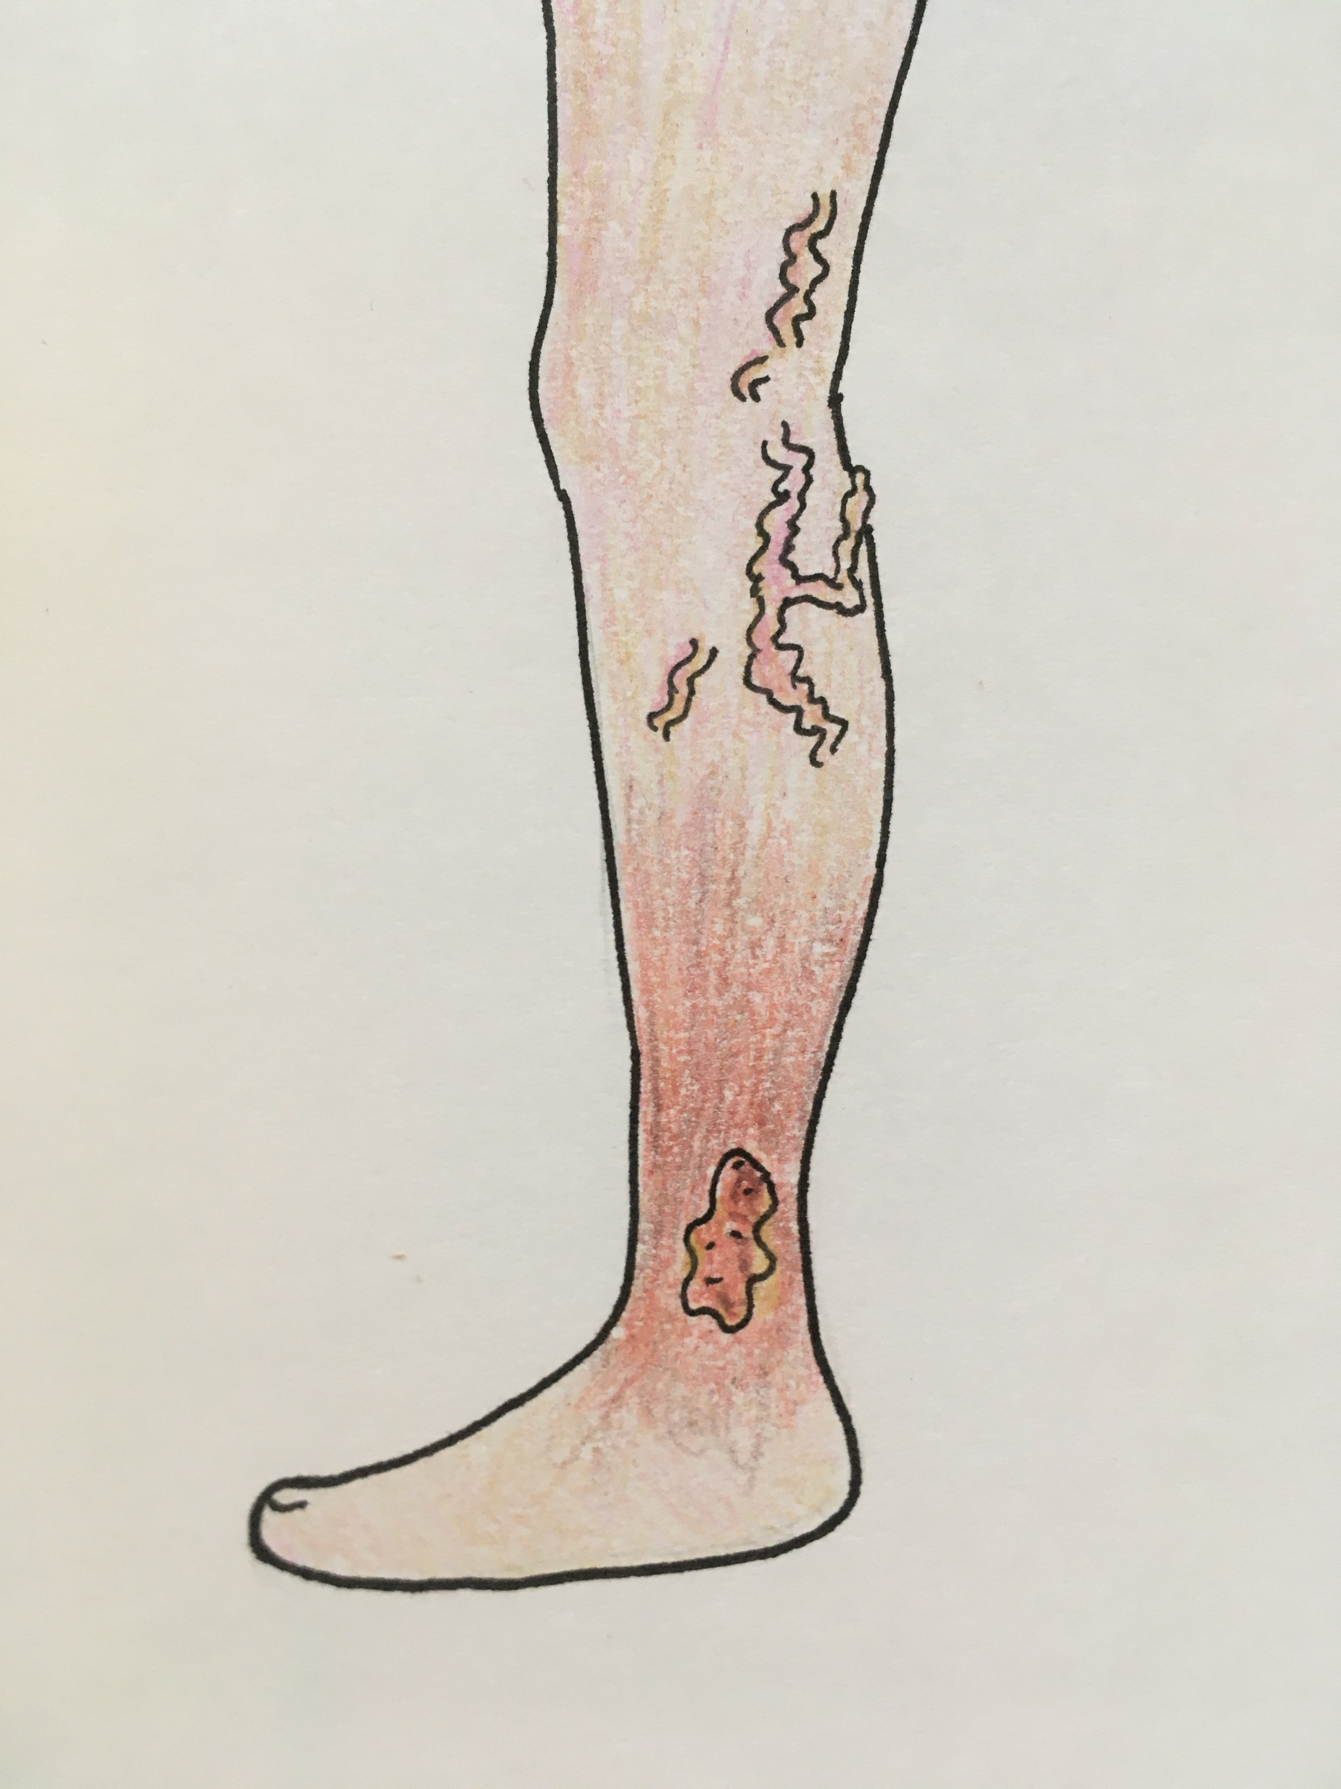
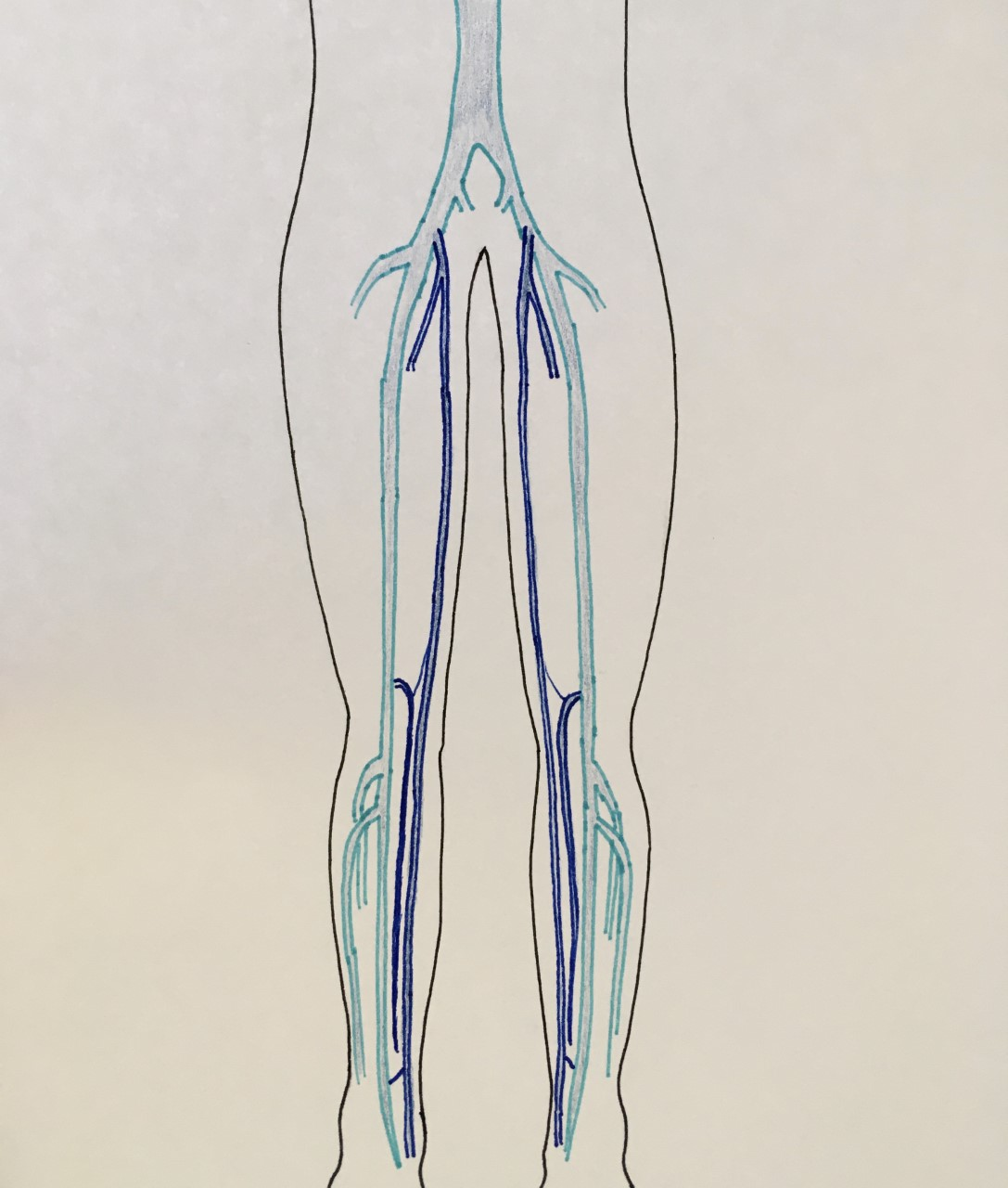
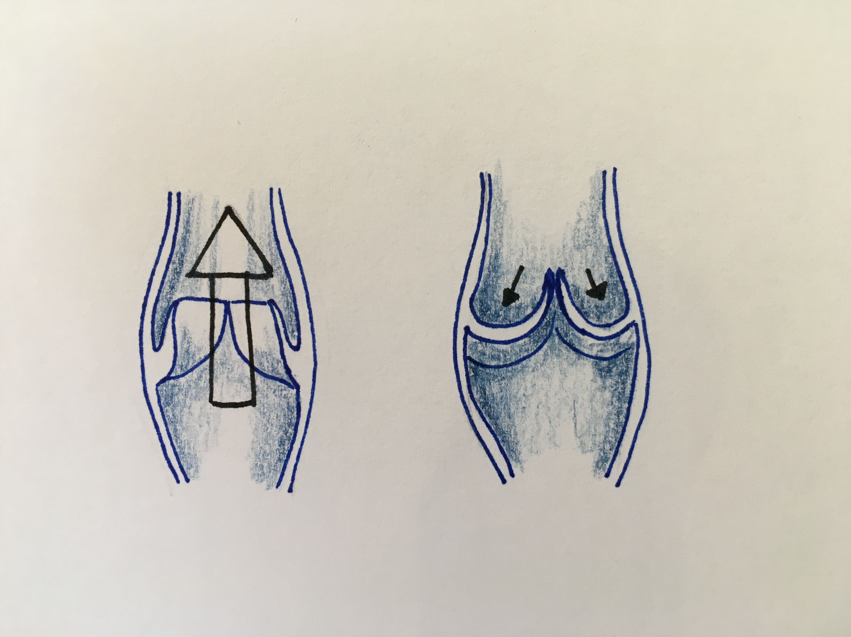
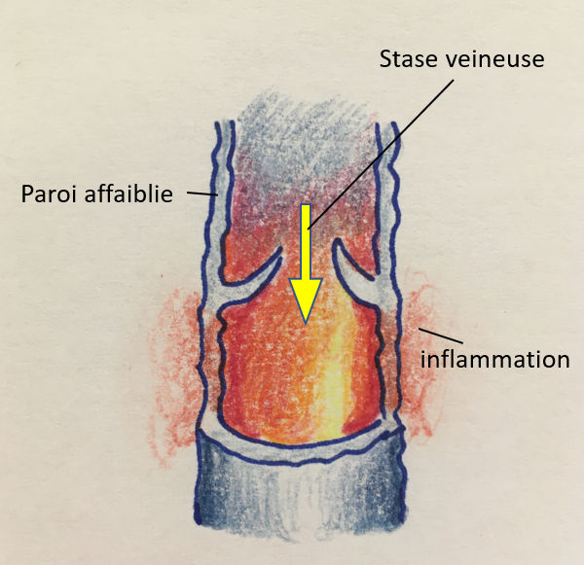
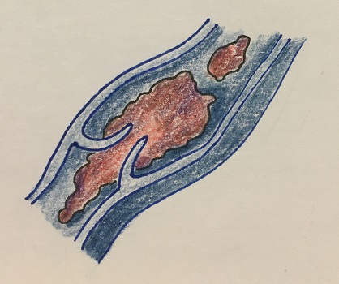
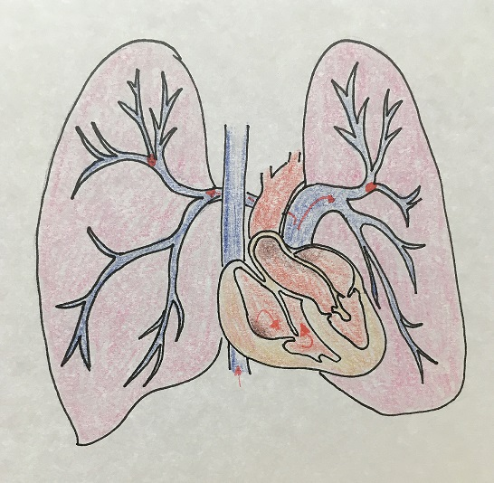
L’insuffisance veineuse en schéma
complications
varices
Dermite
ocre
ulcère
embole
thrombus
Veines et valvules saines
Veine pathologique
Embolie
pulmonaire
Réseau veineux superficiel et profond

